Slide 1
Studiu individual nr. 1
index.html
main.css
‘Dezvoltarea animațiilor web’ {
[ HTML5: avantaje și dezavantaje. Evoluția tehnologiilor de animație ]
}
<
Elev: Apareci Aurica
Grupa: AAW 2042
Profesor: Turceac Natalia
>

Slide 2
Cuprins {
01
02
03
index.html
main.css
Evoluția HTML5
< Definiție și evoluție. Avantaje și
dezavantaje ale utilizării HTML5 >
Evoluția tehnologiilor de animație
< Istoric și progres în
domeniul animației web >
Tehnologii de animații web
< Tendințe actuale și direcție
viitoare ale animațiilor web >
}

Slide 3
Evoluția ‘HTML5’;
index.html
main.css
HTML5 este cea mai recentă versiune a limbajului de marcări hipertextuale (HTML), care este utilizat pentru a structura și formata conținutul web. A fost dezvoltat pentru a îmbunătăți experiența utilizatorilor pe web, oferind suport pentru elemente multimedia, grafică și interactivitate fără a mai fi necesare plugin-uri suplimentare.
Evoluția HTML5 a început în 2004, iar prima versiune a fost publicată de World Wide Web Consortium (W3C) în 2014. De atunci, HTML5 a devenit standardul principal pentru dezvoltarea de pagini web și aplicații web. A adus o serie de îmbunătățiri și noi funcționalități față de versiunile anterioare ale HTML, precum și o mai mare compatibilitate cu dispozitivele mobile și o mai bună accesibilitate.

Slide 4
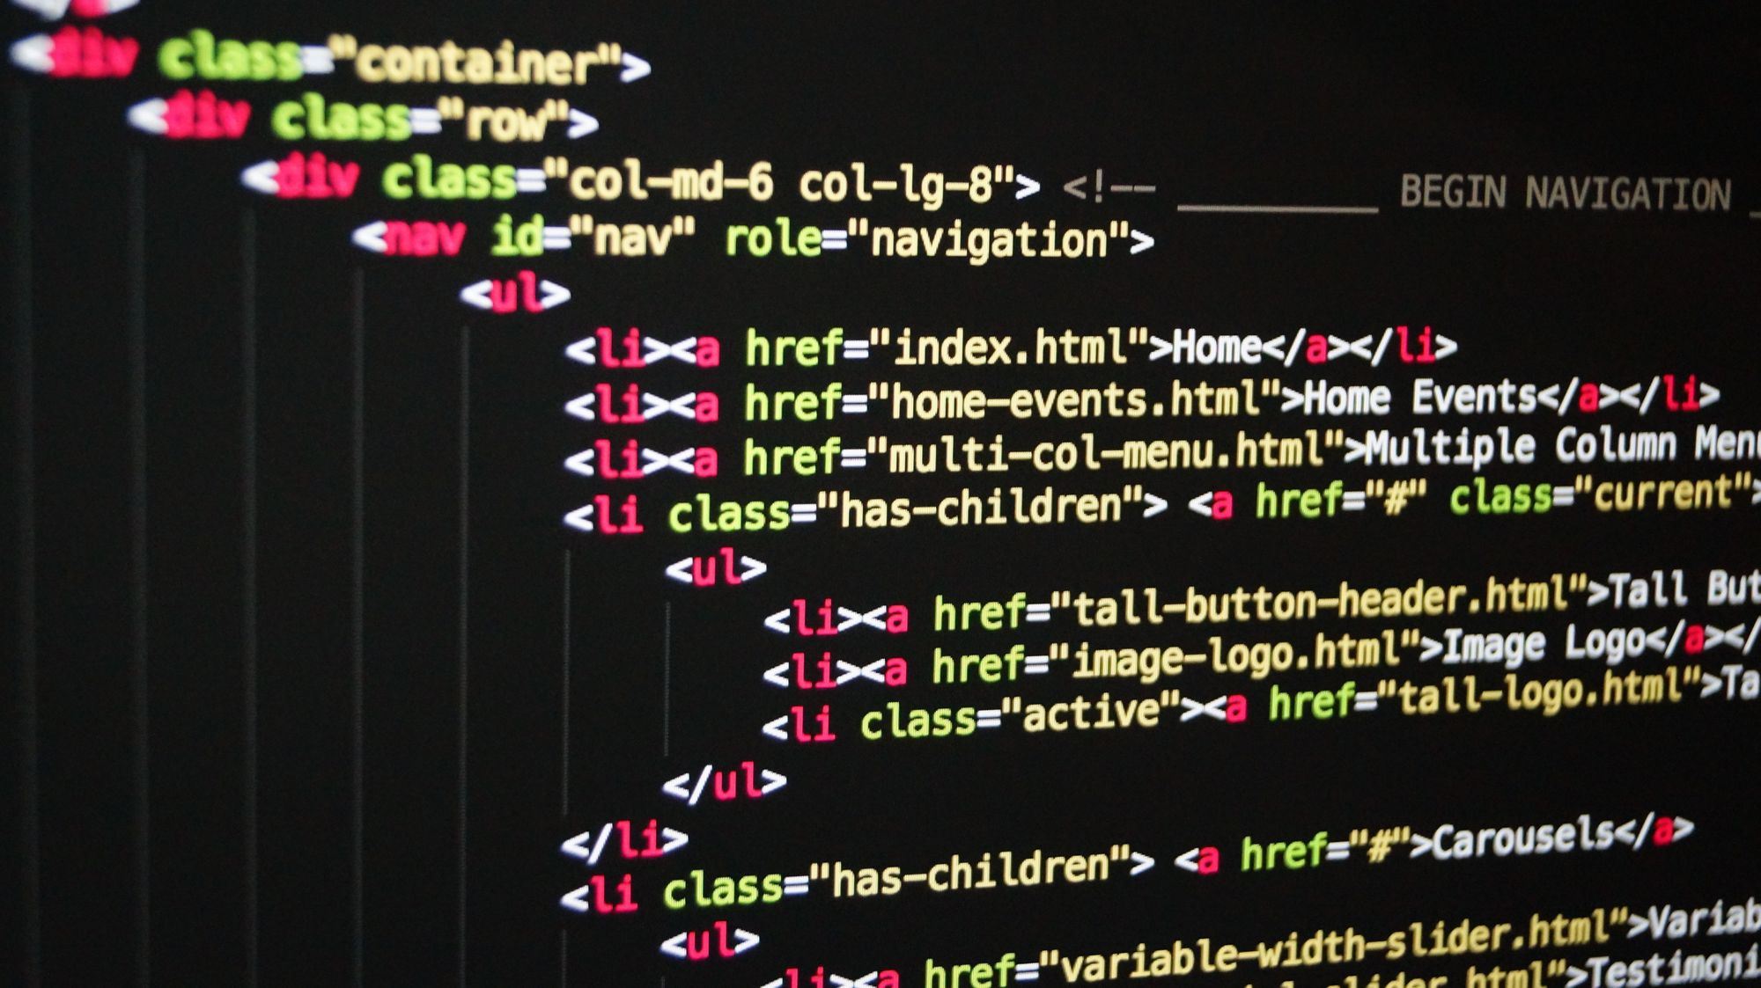

Slide 5
Avantajele utilizării ‘HTML5’ {
index.html
main.css
Performanță îmbunătățită
API-uri avansate
Compatibilitate cu dispozitivele mobile
Semantica îmbunătățită
< HTML5 oferă o marcă semantică îmbunătățită, ceea ce permite dezvoltatorilor să creeze structuri de pagini mai clare și mai ușor de înțeles pentru motoarele de căutare și pentru utilizatori.>
Suport pentru multimedia
< HTML5 aduce suport nativ pentru elemente multimedia, cum ar fi audio și video, fără a fi nevoie de plugin-uri suplimentare.>
}

Slide 6
Dezavantajele utilizării ‘HTML5’ {
< /1 >
< /2 >
index.html
main.css
< Multe dintre funcționalitățile avansate ale HTML5 necesită utilizarea JavaScript, ceea ce poate fi o problemă pentru utilizatorii care dezactivează sau au restricții privind JavaScript-ul în browserul lor.>
Unele funcționalități avansate ale HTML5 pot să nu fie suportate pe browserele mai vechi sau mai puțin moderne.
LocalStorage sau WebSockets, pot ridica probleme de securitate dacă nu sunt implementate corect.
< /3 >
HTML5 poate fi mai intensiv din punct de vedere al resurselor, ceea ce poate duce la performanțe mai slabe pe dispozitivele mai vechi sau mai puțin puternice.
}

Slide 7
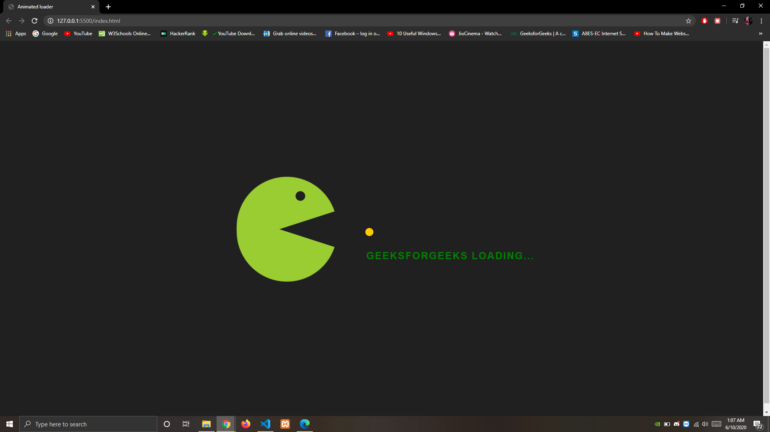

Evoluția tehnologiilor de animație{
}

Slide 8
Evoluția ‘animațiilor web’ {
index.html
main.css
GIF-uri animate
Încă din anii '90, GIF-urile animate au fost populare pe web. Acestea erau fișiere de imagine care conțineau o serie de cadre care se rulau într-o buclă, permițând astfel animații simple.
Flash
Cu un limbaj de programare puternic și unelte de dezvoltare ușor de utilizat, Flash a fost folosit pentru a crea animații complexe, jocuri și interfețe interactive.
JavaScript și CSS
JavaScript a devenit din ce în ce mai popular pentru animații interactiv, datorită bibliotecilor precum jQuery și apoi framework-urilor mai moderne cum ar fi React și Angular.
Canvas
și WebGL
Elementul canvas din HTML5 permite desenarea de grafică și animații complexe direct în cadrul paginilor web. WebGL, pe de altă parte, permite randarea graficii 3D în timp real în browser.
}

Slide 9
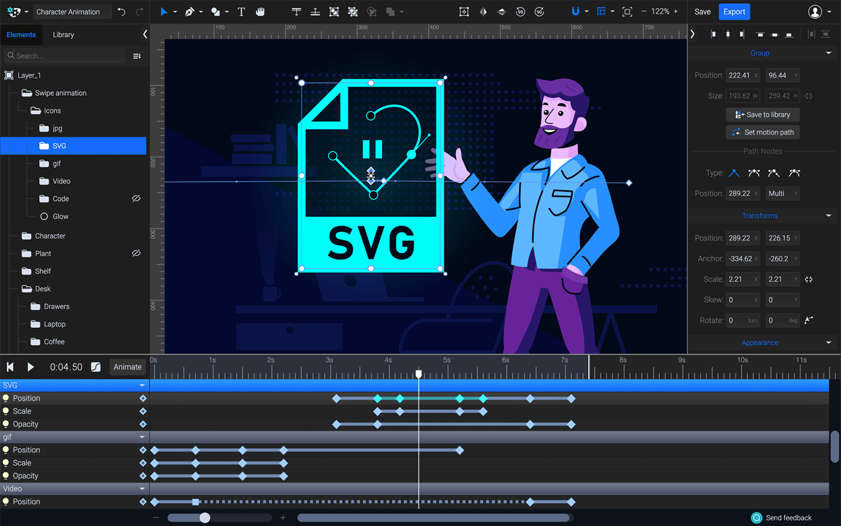

Slide 10
Biblioteci și framework-uri ‘de animații’{
index.html
main.css
animate.css
GSAP
< poate fi utilizată împreună cu JavaScript pentru a crea animații complexe.>
< o bibliotecă puternică pentru animații, cu suport pentru animații avansate și performanță ridicată.>
velocity.js
anime.js
< o bibliotecă de animație care se concentrează pe performanță și oferă o interfață similară cu jQuery animate()>
< o bibliotecă de animație ușoară și flexibilă, care oferă suport pentru animații avansate și efecte speciale>
}

Slide 11
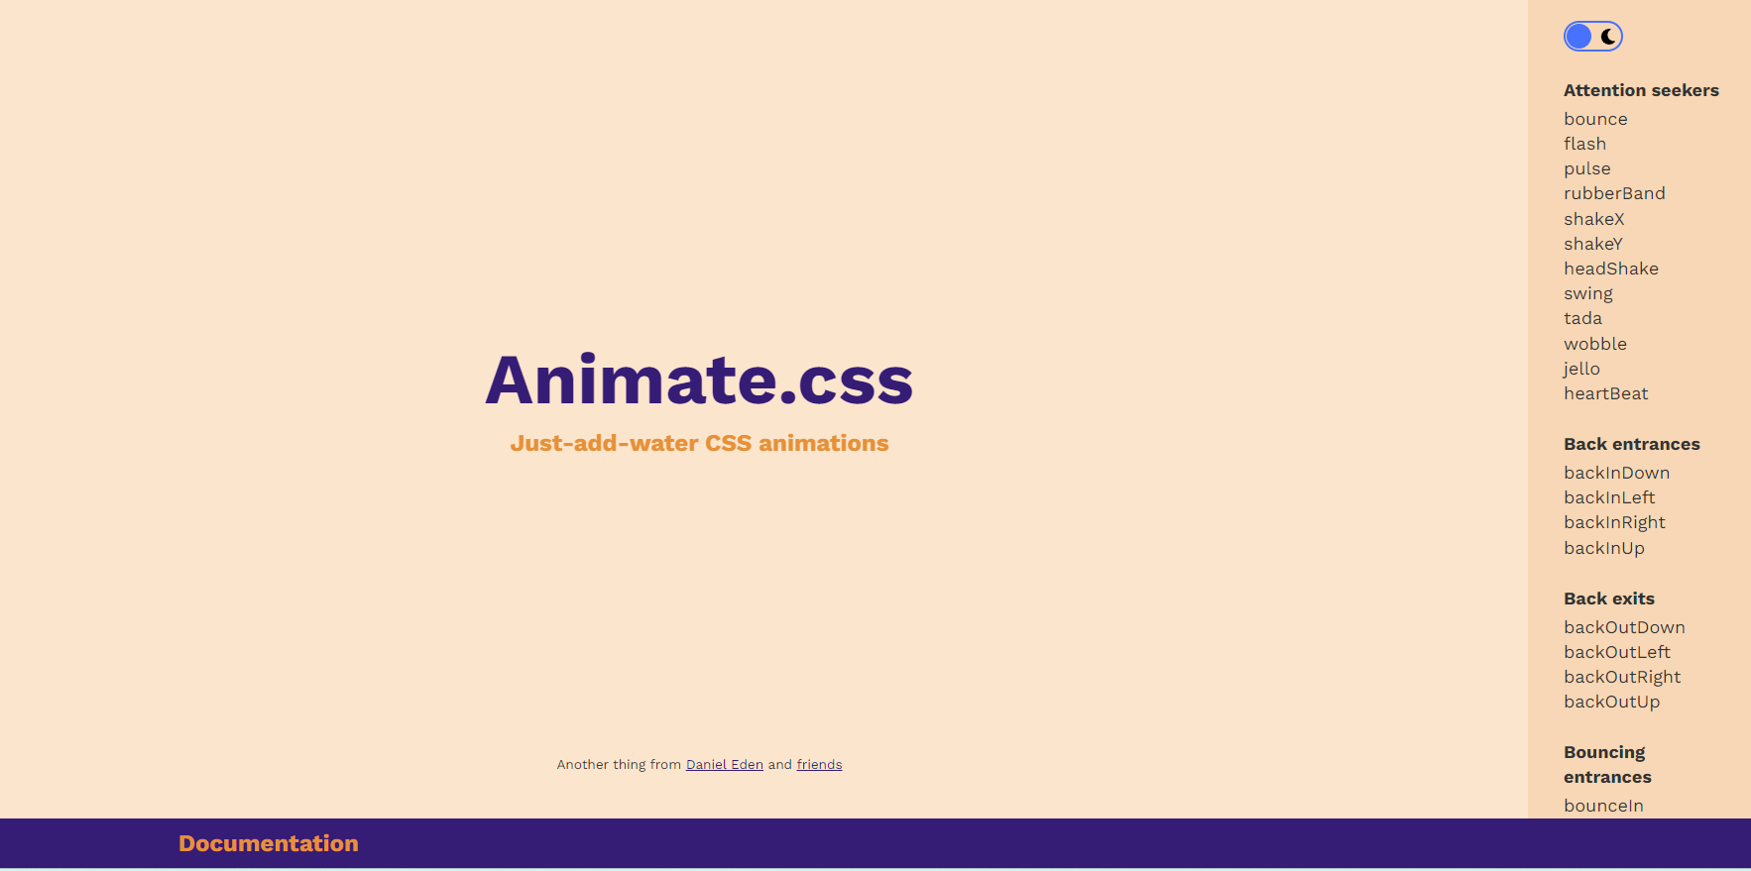
https://animate.style/

Slide 12
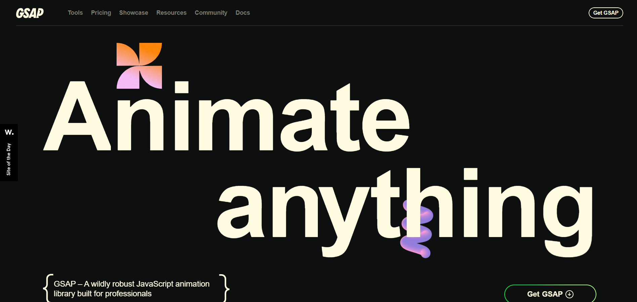
https://gsap .com/

Slide 13
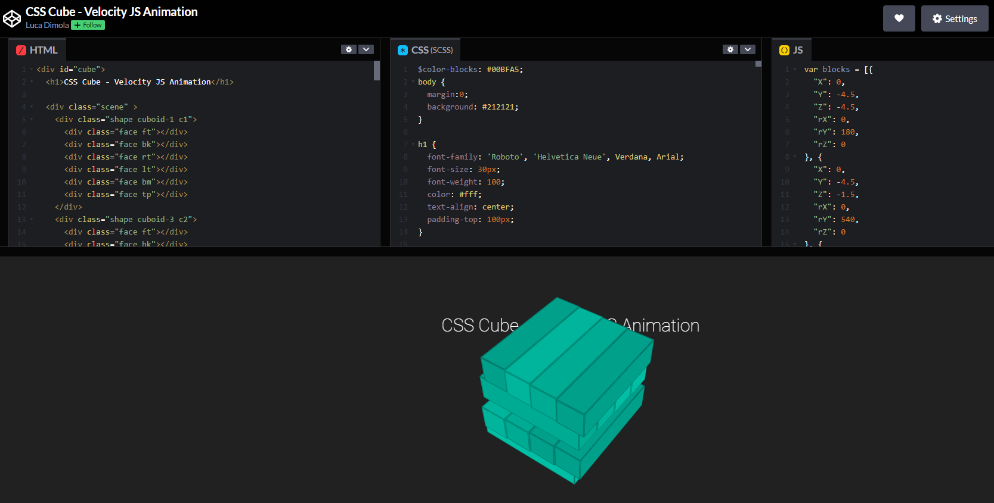
https://codepen.io/hone/pen/azR

Slide 14
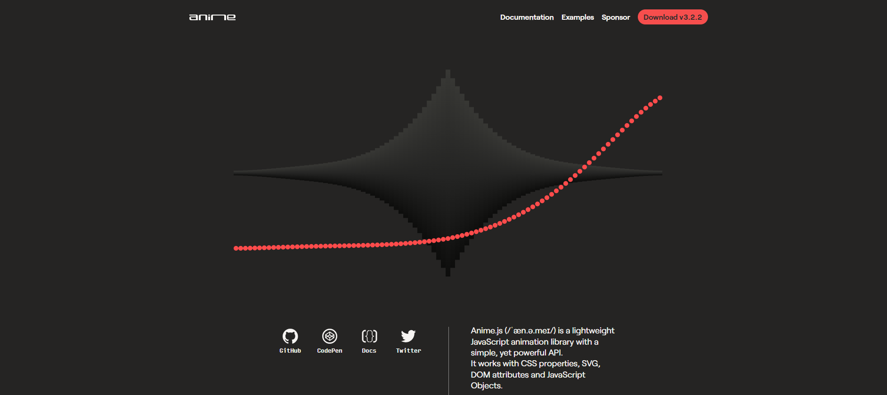
https://animejs.
com/

Slide 15
Tendințe actuale și direcții viitoare; {
index.html
main.css
‘Tehnologiile de animație web au cunoscut o evoluție semnificativă în ultimii ani, facilitând dezvoltarea de experiențe web interactive și captivante.’
<p>
Tehnologiile precum WebXR deschid calea pentru crearea de experiențe de realitate augmentată și virtuală direct în browserele web.
Cu WebGL și biblioteci precum Three.js, se vede o creștere a animațiilor și experiențelor 3D pe web, de la site-uri web cu prezentări interactive până la jocuri web complexe.
</p>
}

Slide 16
Animații orientate spre performanță < /1 > {
index.html
main.css
< Cu creșterea accentului pe performanță și experiența utilizatorului, dezvoltatorii se concentrează pe optimizarea animațiilor web pentru a funcționa fluent și eficient pe toate dispozitivele, inclusiv pe cele mobile. >
}
Animații responsive < /2 > {
< Animatiile trebuie să fie adaptabile la diferite rezoluții și dimensiuni de ecran, asigurându-se că oferă o experiență plăcută utilizatorilor de pe orice dispozitiv. >
}

Slide 17
Vă mulțumesc pentru atenție {
index.html
main.css
}

